Slide 1

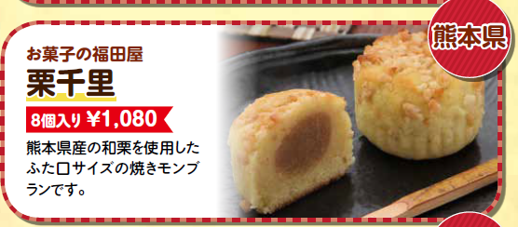

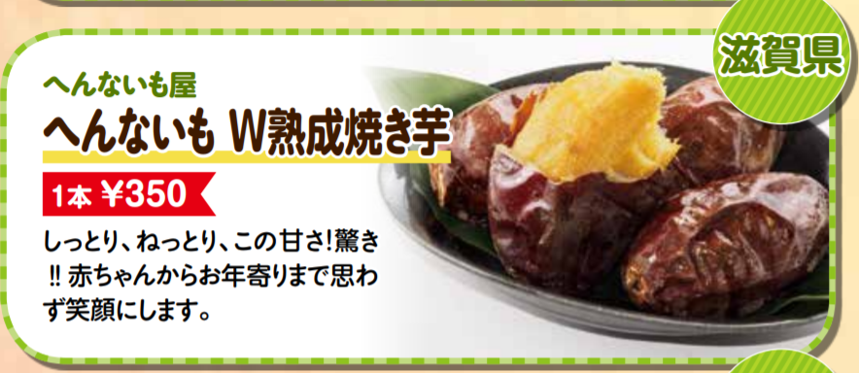

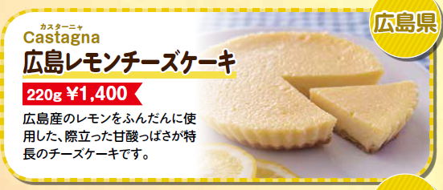
資料番号-５
ニッポン全国物産展
「ニッポン全国ご当地おやつランキング」継続実施
【目 的】
今年で10回目となります「ニッポン全国ご当地おやつランキング」を実施致します。
集客を図るための企画として2010年度より実施して参りましたが、多くのマスコミにも取り上げられ、
全国の特産品を認知させる上で、非常に大きな実績をもたらしました。
本年度も同様に本コーナーを設置し、より 一層の集客や特産品の認知を目的として本企画を実施し
物産展の来場者による投票で人気の高かった商品を表彰致します。
【ランキング実績】
1位 熊本県：栗千里
お菓子の福田屋
2位 岐阜県：明宝ほうじ茶ジェラード
CAMPO SOLARE
3位 滋賀県：へんないも
へんないも屋
4位 富山県：南砺バームクーヘン木楽里
菓匠かじわ屋
5位 広島県：広島レモンチーズケーキ
カスターニャ

Slide 2


【募集について】
①おやつランキングコーナーは県のブースから独立した位置に展開します。
②スペースは1ブース[平台(w1,800)1台分のスペース]とします。
③おやつランキングはあくまで協力要請であり、必須ではありません。
※おやつランキングへの出展社を締切までに選定できない場合は、事務局が該当県からふさわしいと
思われる事業者を選定いたします。
④募集締切は、9月12日（木）17時県連必着となります。
⑤過去のグランプリ獲得者に関しましては【おやつランキング殿堂コーナー】へご出展していただきますので
おやつランキングコーナー本体への出展はできません。
昨年2位～10位にランクインされた事業者は、ランキングにノミネートしていない商品にてエントリーする
ことで出展が可能となります。
おやつに該当する商品を例示(和菓子、洋菓子や、おやきなど)すると以下の通りです。
例）和菓子：まんじゅう、団子、羊羹、カステラ、かりんとう、どら焼きなど
洋菓子：ケーキ、プリン、シュークリーム、ドーナツ、アイスクリームなど
その他：おやき、角煮まんじゅう、肉まん、コロッケなど
話題の商品：かき氷、パンケーキ、サンドウィッチ
【実施概要】
投票期間：令和元年11月22日（金）～24日（日）
投票時間：オープン期間中（最終日のみ15：00まで）
投票対象：「ご当地おやつ」ノミネート数：47品（各県1品とする）
投票場所：会場内投票スペース（展示ホールBエントランス）
ノミネート商品ＰＲ方法：ブース内において「ご当地おやつ」ノミネート商品を明確にする為当地おやつ
コーナーのロゴ入りキャプションを各社に1枚配布。
※ノミネート商品と共に陳列。 ※自立式、サイズW100mm×H130mm
投票方法：投票者（来場者）がQRコードからスマホで投票を行うシステムを導入（予定）
（投票の途中結果と最終結果発表を掲示、1～5位にランクインした「ご当地おやつ」を発表）
※注意 行き過ぎた投票誘導行為があった場合事務局判断で投票無効とする場合があります。
ノミネート商品
※キャプションイメージ

